Slide 1




LỚP
10
ĐẠI SỐ
Chương 4: BẤT ĐẲNG THỨC – BẤT PHƯƠNG TRÌNH
Bài 1
BẤT ĐẲNG THỨC
I
NHẮC LẠI KHÁI NIỆM VÀ TÍNH CHẤT CỦA BẤT ĐẲNG THỨC
II
CHỨNG MINH BẤT ĐẲNG THỨC BẰNG ĐỊNH NGHĨA
III
BẤT ĐẲNG THỨC GIỮA TRUNG BÌNH CỘNG VÀ TRUNG BÌNH NHÂN
IV
BẤT ĐẲNG THỨC BUNHIACOPXKI
V
BẤT ĐẲNG THỨC CHỨA DẤU GIÁ TRỊ TUYỆT ĐỐI

Slide 2
Biến đổi
tương đương
CÁC
DẠNG TOÁN
GTLN (Max) GTNN (Min)
Chứng minh
BĐT
Dùng BĐT phụ
(Côsi, Bunhiaxcopki, trị,…)

Slide 3

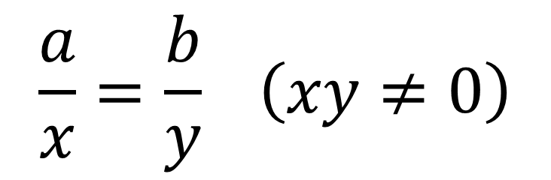
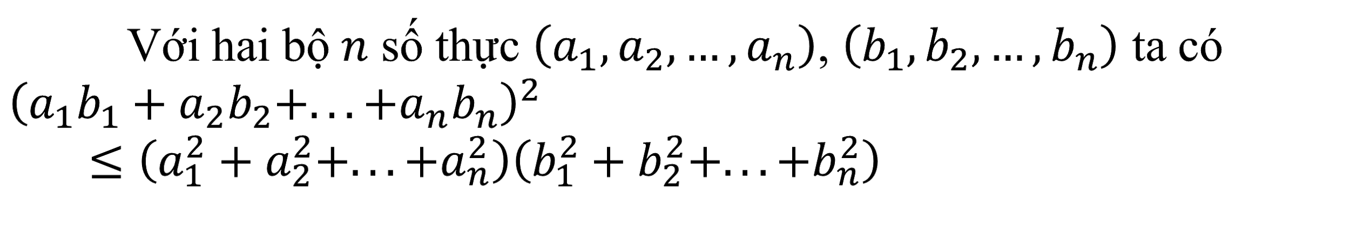
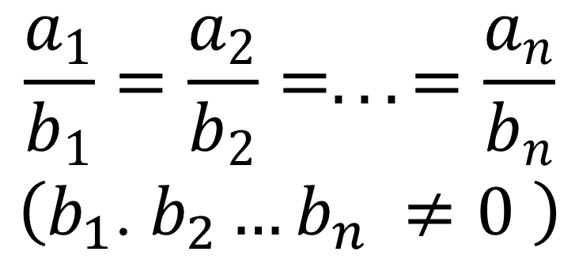
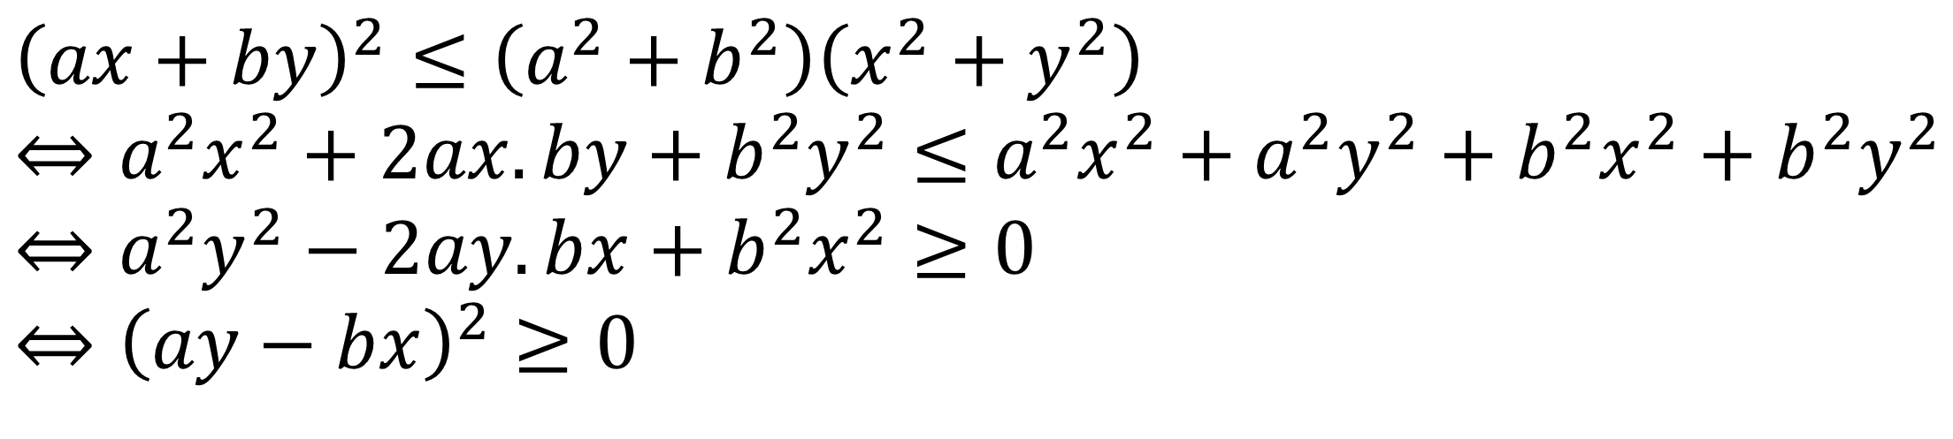
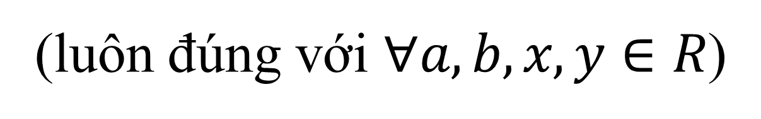
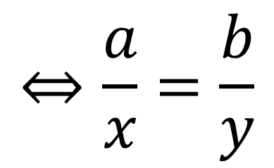
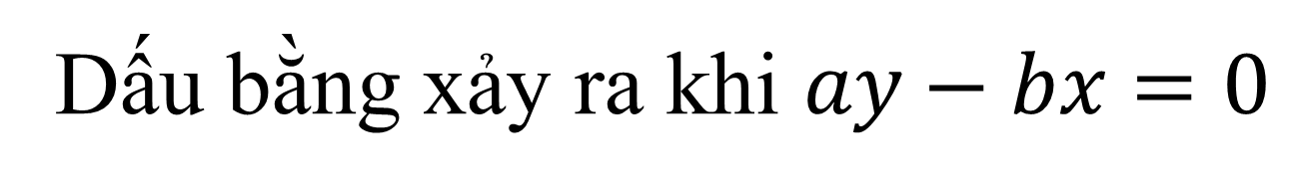
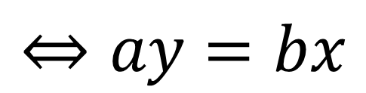
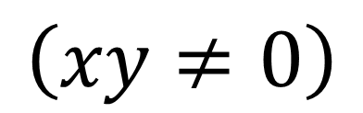
IV
BẤT ĐẲNG THỨC BUNHIACOPXKI
Định lí
Tên Nội dung Dấu “=” xảy ra
Bất đẳng thức Bunhiacopxki đối với 2 cặp
số thực
Chứng minh:
Ta có
Bất đẳng thức Bunhiacopxki đối với 2 bộ
n số thực

Slide 4
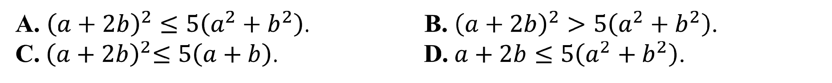
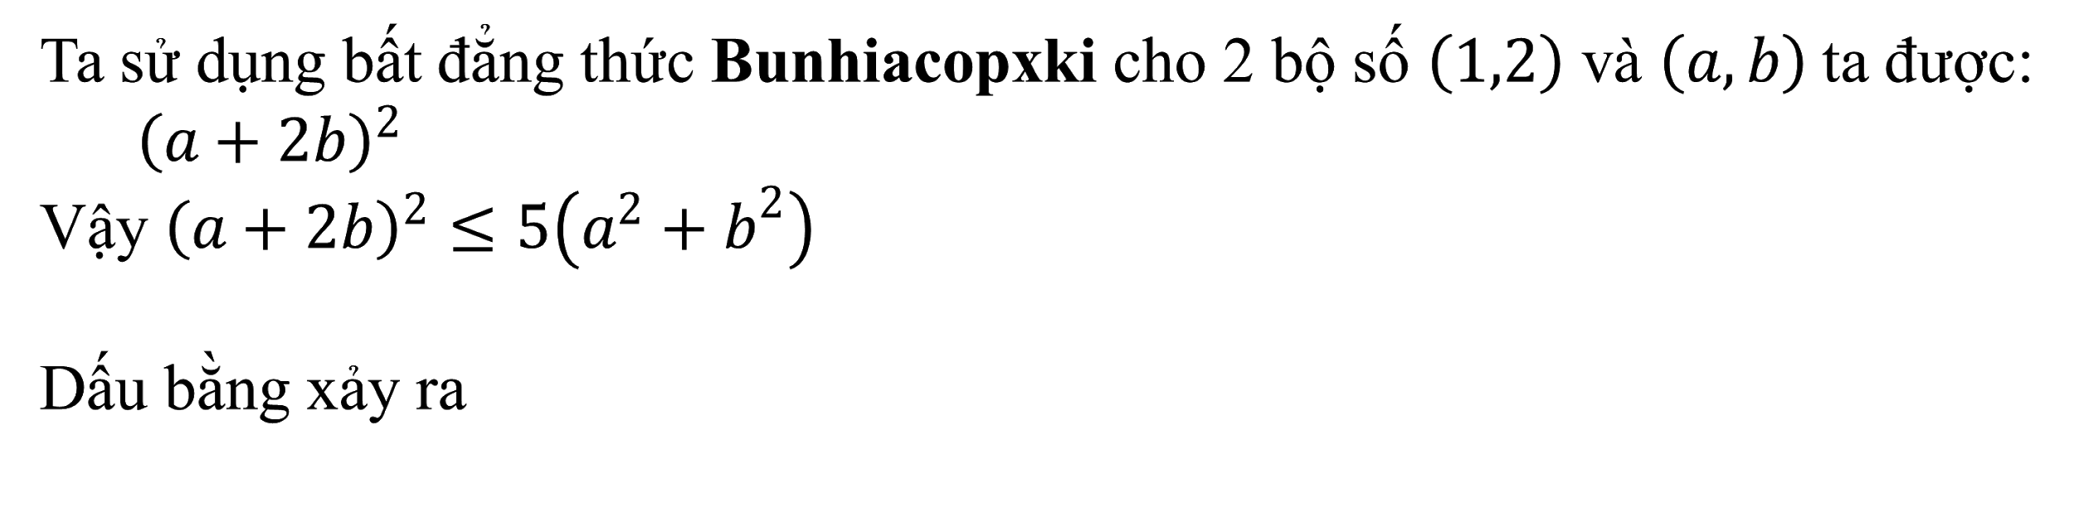
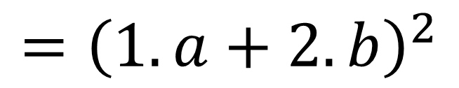
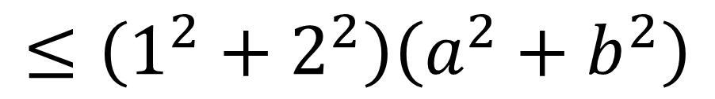
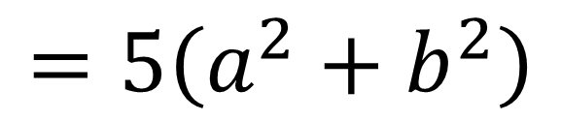
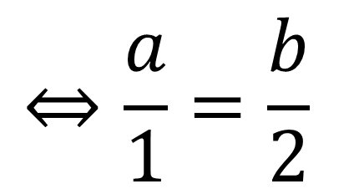
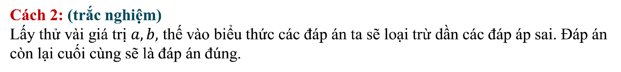
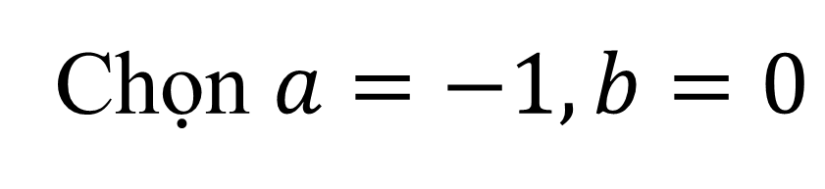
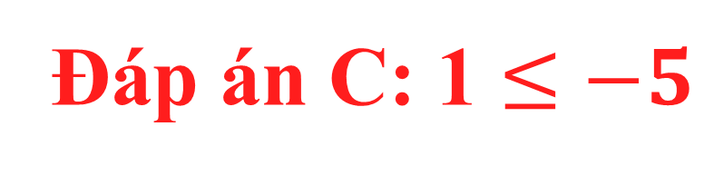
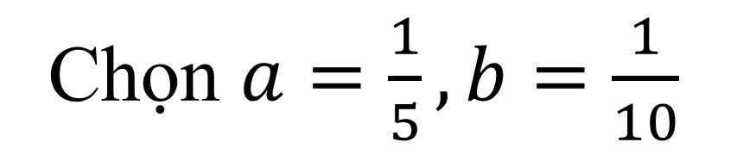
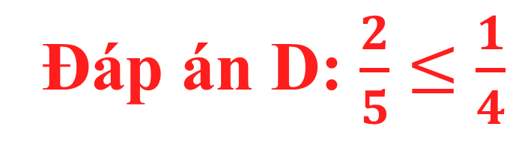
Ví dụ 1
Lời giải
Cách 1: (tự luận)
Chọn A
Đáp án B: 1 > 5
loại đáp án B,C.
loại đáp án D.
Vậy đáp án A đúng.

Slide 5
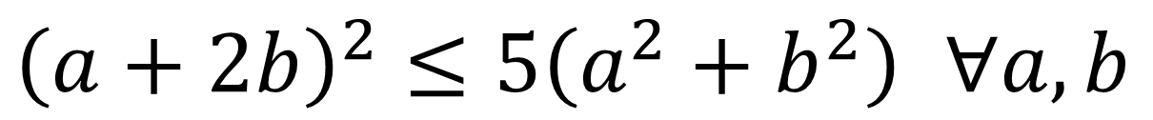
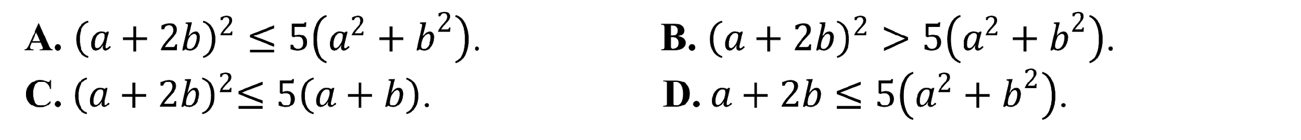
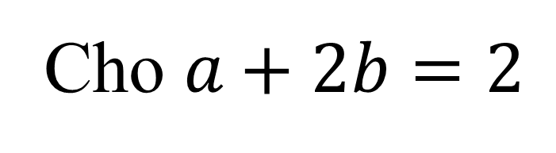
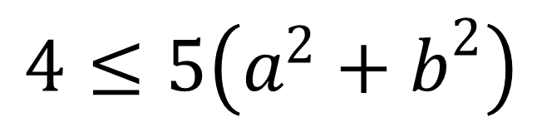
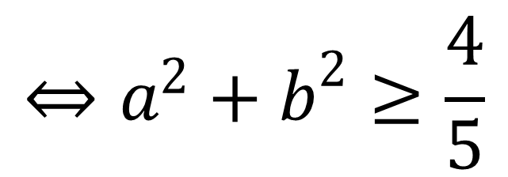
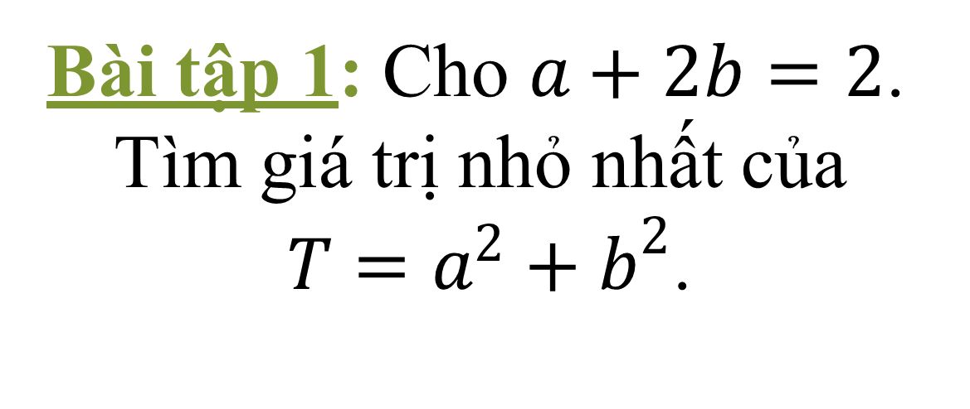
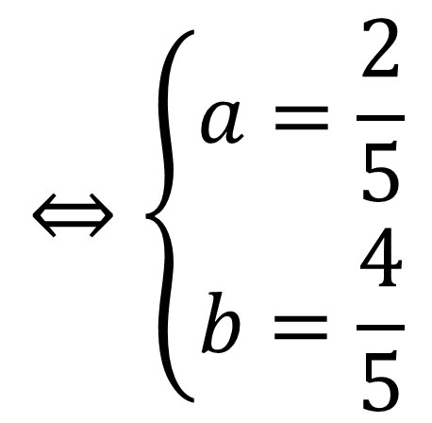
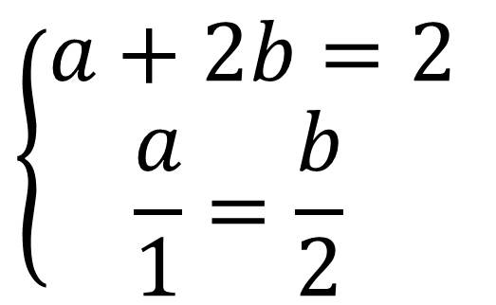
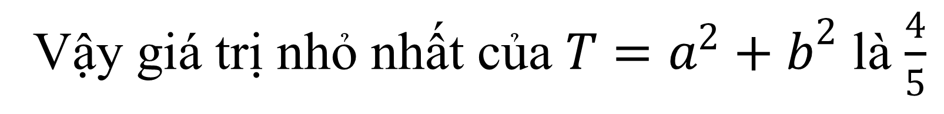
Ví dụ 1
Mở rộng
Dấu bằng xảy ra khi

Slide 6
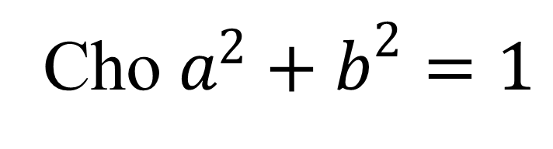

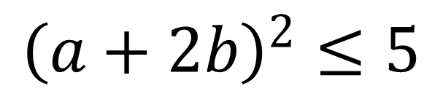
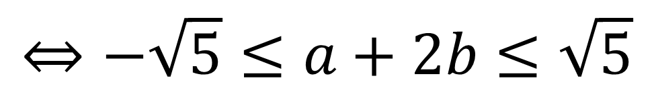
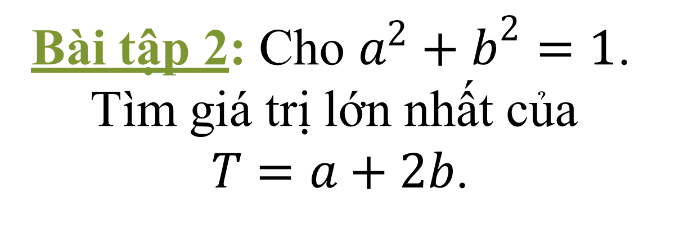
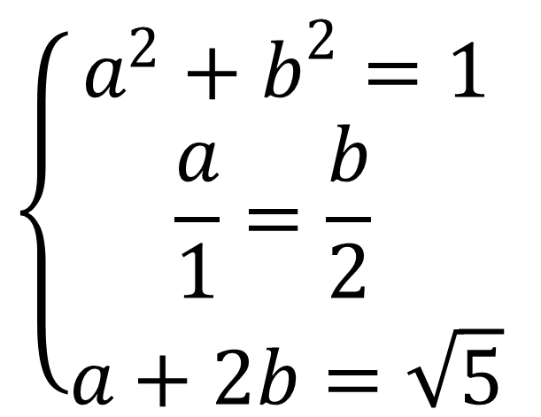
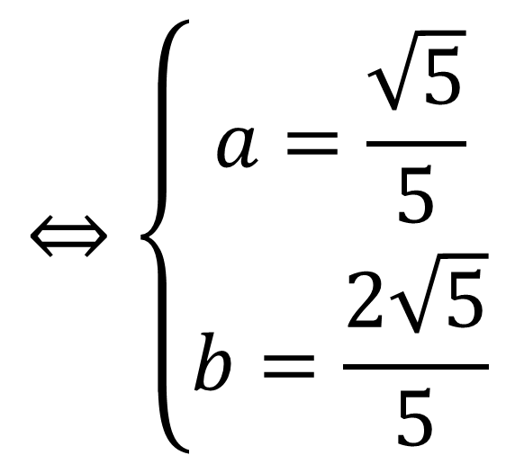
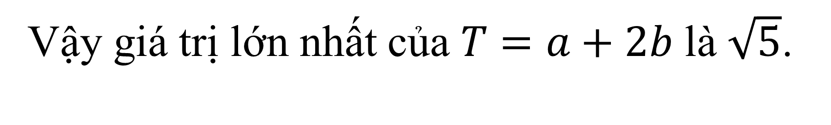
Ví dụ 1
Mở rộng
Dấu bằng xảy ra khi

Slide 7
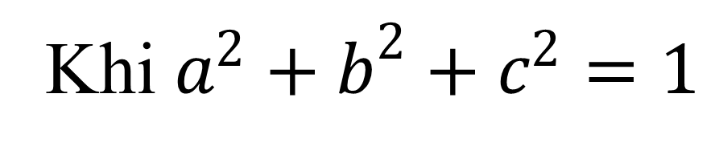
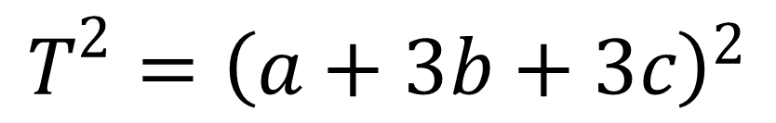
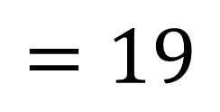
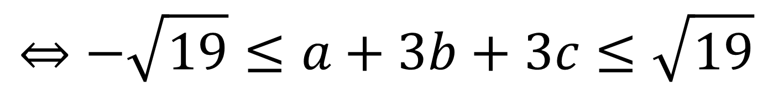
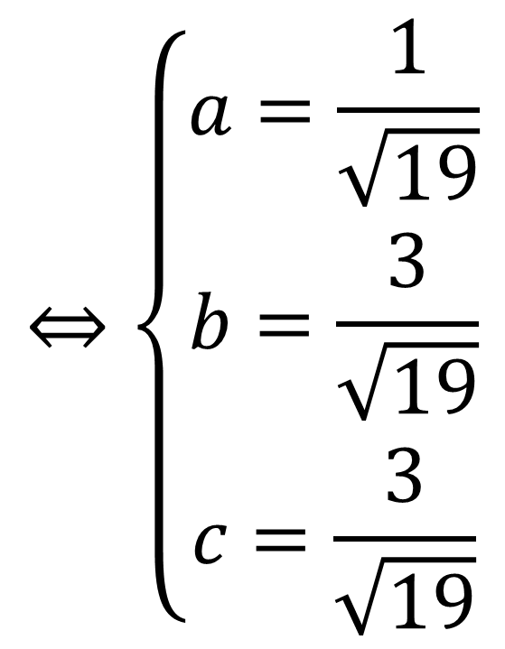
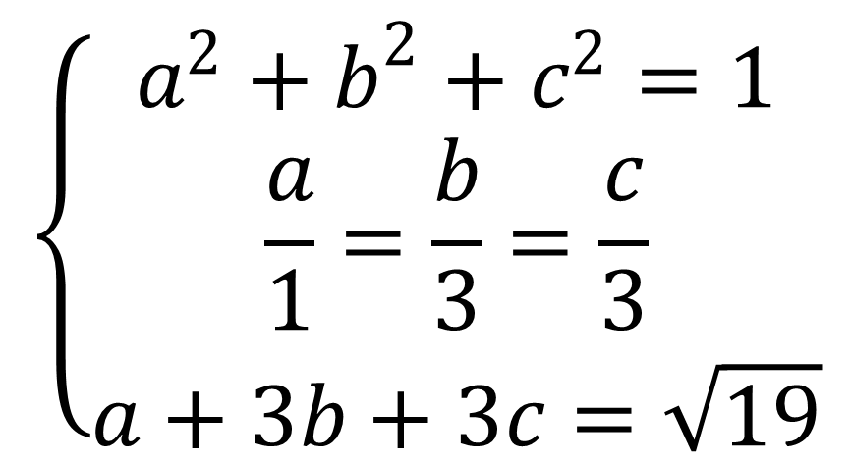
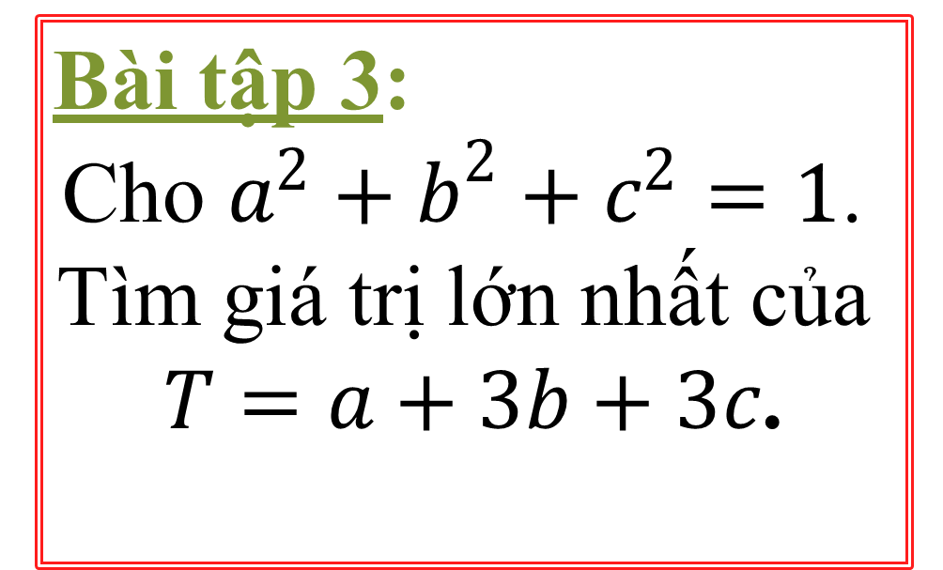
Ví dụ 1
Mở rộng
Gợi ý bài tập 3
Dấu bằng xảy ra khi

Slide 8
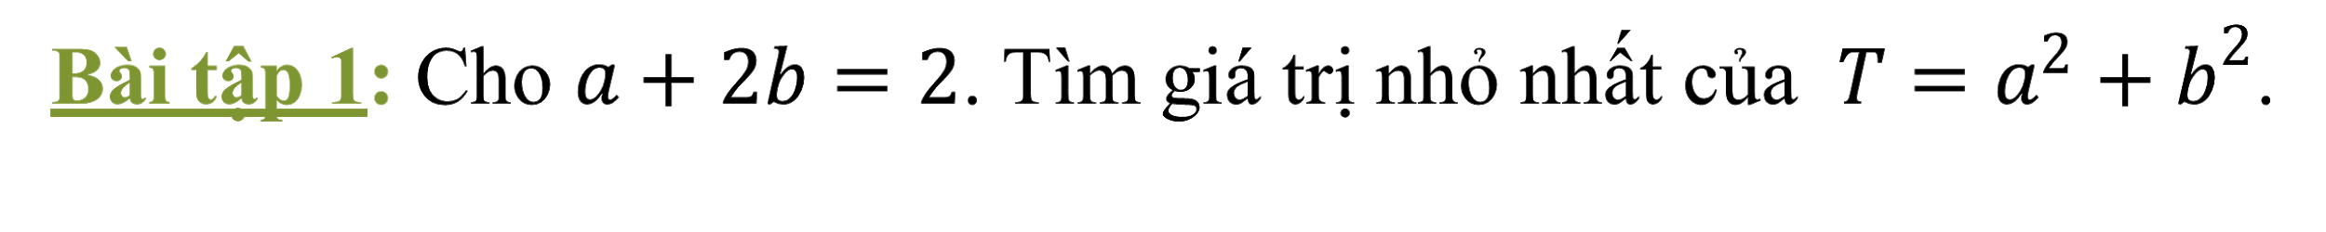
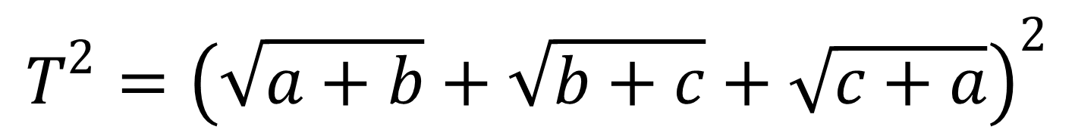
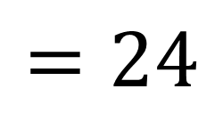
Ví dụ 1
Mở rộng
Gợi ý bài tập 4

Slide 9
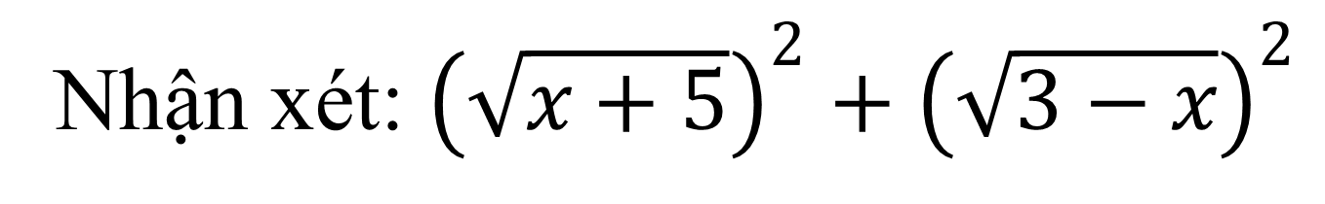
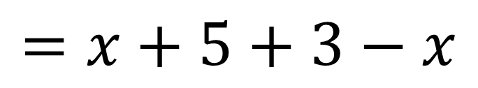
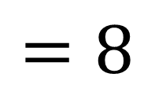
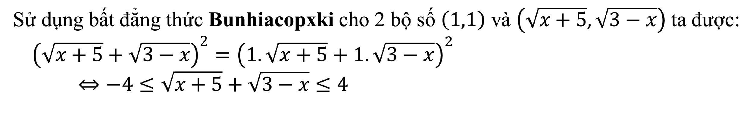





Ví dụ 2
Lời giải
Cách 1: (tự luận)
Dấu bằng xảy ra khi
Cách 2: (trắc nghiệm)

Slide 10

















Ví dụ 3
Lời giải
Ta có:
Dấu “=” xảy ra khi và chỉ khi
Khi đó:

Slide 11









V
BẤT ĐẲNG THỨC CHỨA DẤU GIÁ TRỊ TUYỆT ĐỐI
Định lí
Một số bất đẳng thức cơ bản
Điều kiện Nội dung Dấu “=” xảy ra
Chứng minh:
Ta có
(bất đẳng thức đúng).◼

Slide 12

.
Ví dụ 1
Lời giải

Slide 13





Ví dụ 2
Lời giải
Cách 1: (tự luận)

Slide 14


Ví dụ 3
Lời giải
Nhận xét
Ta có

